Slide 1




Молодежный
парламентаризм
в современной России

Slide 2

Молодежный парламентаризм – это система представительства прав и законных интересов молодежи как особой социальной группы, основанная на создании и функционировании при органах государственной власти или в установленном ими порядке специальной общественной консультативно-совещательной структуры.

Slide 3
Цели молодежных парламентов в современной России:
привлечение молодежи к активному участию
в жизнедеятельности государства;
разработка и реализация эффективной молодежной политики путем представления законных интересов молодых граждан и общественно значимых идей в различных молодежных общественных консультативно-совещательных структурах.

Slide 4
Задачи молодежных парламентов в современной России:
подготовка молодежи к политическому участию
в решении социально-экономических проблем и управлении делами государства и муниципальных образований;
вовлечение молодежи в развитие российской государственности;
развитие электоральной активности молодежи, повышение политической и гражданской культуры молодежи;

Slide 5
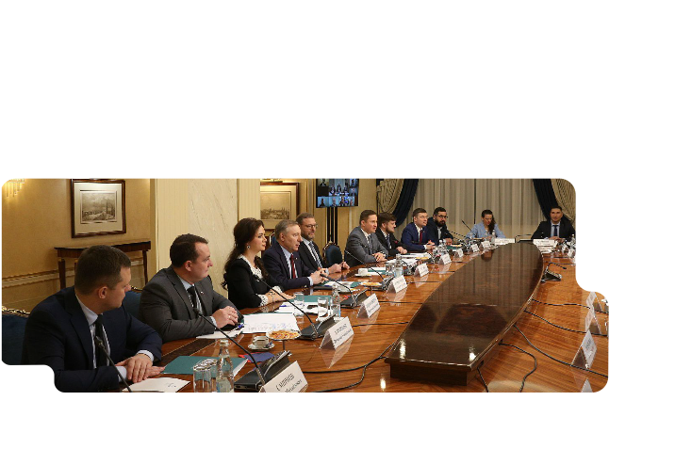
подготовка кадрового резерва для органов государственной власти и органов местного самоуправления.

Slide 6
История первых молодежных парламентов в современной России:
Первый этап – с середины 1990-х годов до 2002 года. Молодежный парламентаризм развивался в условиях отсутствия каких-либо федеральных нормативно-правовых актов.
Второй этап – с 2002 года по 2006 год. Функционирование молодежных парламентов происходило на основе Рекомендаций по развитию молодежного парламентаризма в России. В 2004 году создана Молодежная парламентская ассамблея при Совете Федерации РФ.

Slide 7
Третий этап – с 2006 года по 2012 год. Реформирование избирательной системы Российской Федерации и основных направлений государственной молодежной политики.
Четвертый этап – с 2012 года по 2020 год. Активное развитие молодежных парламентов в регионах и муниципалитетах, работают программы по формированию кадрового резерва из числа молодых перспективных лидеров.

Slide 8
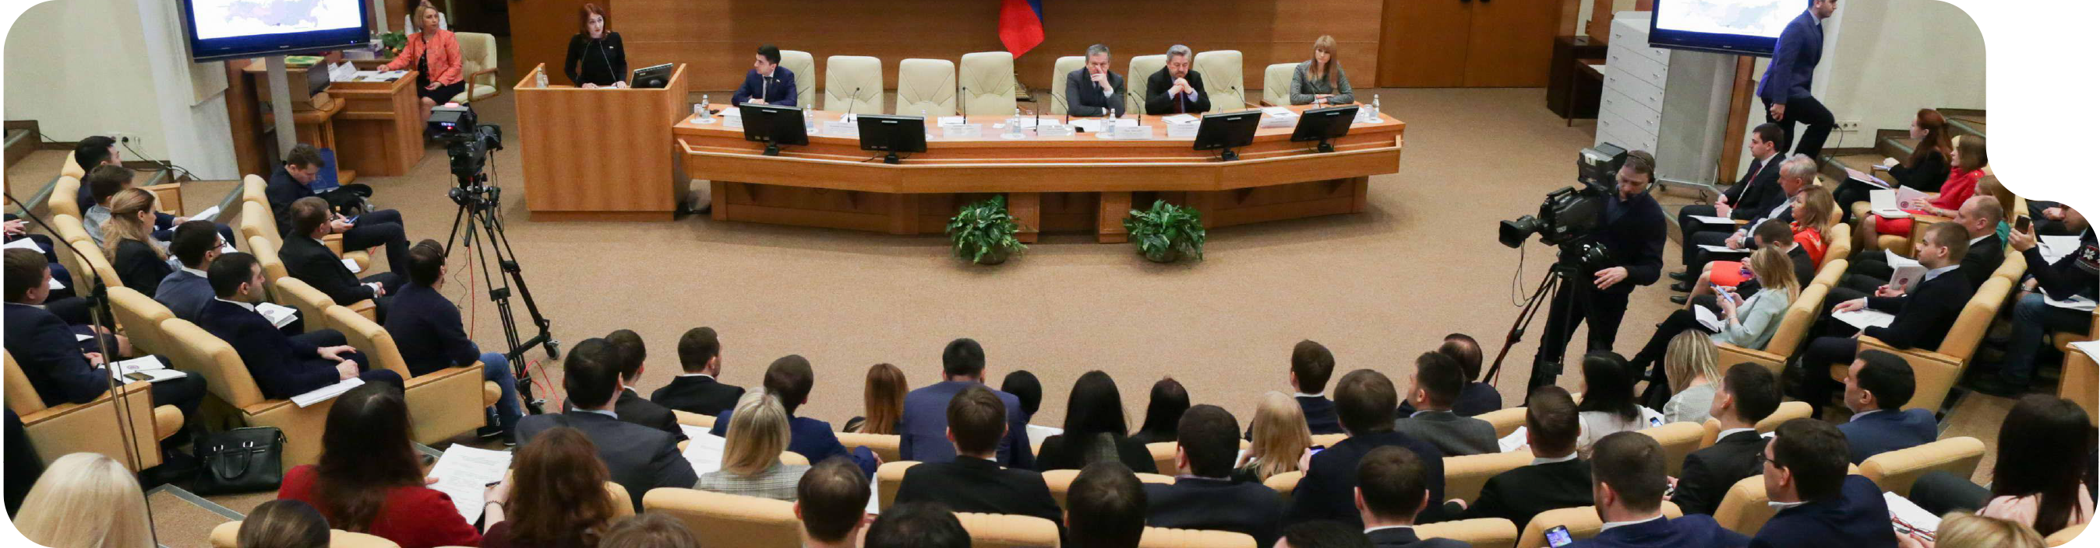
Пятый этап – с 2020 года по настоящее время. Активное развитие различных форм коммуникации между молодежными парламентами, расширение региональной практики молодежного парламентаризма.

Slide 9
Роль государства в создании молодежных парламентов и их развитии:
источником регулирования основ правового статуса
молодежных парламентов является Конституция
Российской Федерации 1993 года;
нормативные правовые документы: распоряжение Правительства РФ от 17 ноября 2008 года «О Концепции долгосрочного социально-экономического развития РФ на период до 2020 года» и распоряжение Правительства РФ от 29 ноября 2014 года «Об утверждении Основ государственной молодежной политики Российской Федерации на период до 2025 года».

Slide 10
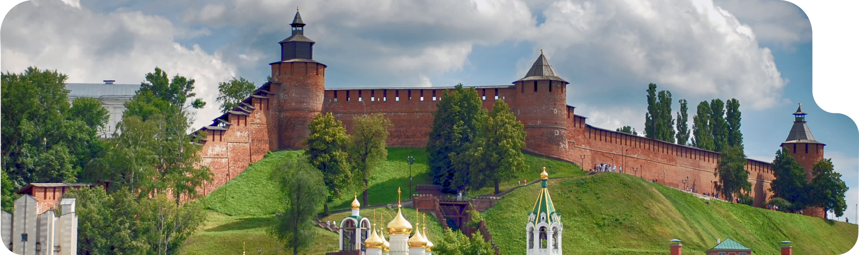
Правовое регулирование молодежного парламентаризма на уровне субъектов Российской Федерации рассмотрим на примере нормативного правового поля Нижегородской области.

Slide 11
закон Нижегородской области «О молодежной политике в
Нижегородской области» (от 25 апреля 1997 года);
закон Нижегородской области «О патриотическом воспитании граждан в Нижегородской области»
(от 1 августа 2016 года);
Стратегия государственной молодежной политики Нижегородской области до 2020 года, утвержденная Постановлением Правительства Нижегородской области (от 21 ноября 2011 года);

Slide 12
подпрограмма 10 «Развитие молодежной политики» и подпрограмма 5 «Патриотическое воспитание и подготовка граждан в Нижегородской области к военной службе» государственной программы «Развитие образования Нижегородской области» (Постановление Правительства Нижегородской области от 30 апреля 2014 года).

Slide 13

Направления обеспечения развития молодежного парламентаризма со стороны органов
государственной власти:
организационное;
нормативно-правовое;
материально-техническое;
информационное;
научно-методическое;
кадровое.

Slide 14
Институционализация отношений власти и молодежи через практику молодежных парламентов
Основы правового статуса молодежных парламентских структур:
привлечение молодежи и ее объединений к участию
в деятельности органов законодательной и исполнительной власти Российской Федерации;

Slide 15
формирование кадрового резерва государственного
и муниципального управления;
выявление социально активных молодых людей в различных сферах общественной жизни;
привлечение научного и творческого потенциала молодежи к участию в реализации государственной и муниципальной политики.

Slide 16
Основные формы молодежных парламентов
Классификация представительных структур молодежи:
по форме организации: палаты, советы, парламенты, ассамблеи;
по процедуре формирования: выборные, делегатские, конкурсные;
по степени включенности: структуры, включенные
в деятельность органов власти, и независимые организации.

Slide 17
Основные уровни молодежных представительств:
Молодежные парламенты, созданные при органах законодательной власти.
Представительные молодежные органы при исполнительных органах власти субъектов РФ.
Молодежные парламенты как часть социальной программы, реализуемой органами власти в молодежной сфере.
Молодежный парламент как общественная организация.

Slide 18
Роль молодежных организаций в становлении молодежного парламентаризма
Площадки для поддержки молодых талантов и формирования «кадрового резерва» современной России:
автономная некоммерческая организация «Россия – страна возможностей»;
молодежные организации «Ищущие вместе», «Наши», «Молодая гвардия», «Росмолодежь»;
форумы «Селигер», «Территория смыслов», «Дигория», «Машук»;
конкурс «Лидеры России».

Slide 19
Молодежный парламентаризм как социальный лифт
для современных молодежных лидеров:
успешная интеграция во властные структуры и институты гражданского общества;
вхождение в состав «кадрового резерва»;
участие в статусных мероприятиях в качестве разработчика
и лоббиста социально-значимых проектов нормативных правовых актов.

Slide 20
Мотивы участия молодежи в парламентах
Молодежные лидеры хотят влиять на принятие политических решений и связывают свою карьеру либо с местным самоуправлением, либо с госслужбой, либо с депутатской работой. Работа на безвозмездной основе, отсеивает тех, кто видит в госслужбе источник заработка.

Slide 21
Уровни функционирования молодежных парламентов:
федеральный;
региональный;
муниципальный.

Slide 22

Общественная молодежная палата при Государственной Думе Федерального Собрания Российской Федерации
Анализ практик молодежных
организаций, участвующих
в законодательной деятельности
и нормативно-правовом
регулировании

Slide 23
Действует на основании Положения от 8 августа 2004 года; является постоянно действующим совещательным органом при Совете Федерации. 24 ноября 2004 года состоялась первая Сессия. На Сессии за основу был принят Регламент молодежной ассамблеи, создана рабочая группа по его доработке, выбраны руководящие органы ассамблеи, определены приоритетные направления работы.

Slide 24
Палата молодых законодателей
при Совете Федерации Федерального
Собрания Российской Федерации
Анализ практик молодежных
организаций, участвующих
в законодательной деятельности
и нормативно-правовом
регулировании

Slide 25
Создана в 2012 году по инициативе председателя верхней палаты парламента Валентины Ивановны Матвиенко. Координатор Палаты – Александр Георгиевич Варфоломеев, первый заместитель председателя Комитета Совета Федерации по социальной политике.
Палатой молодых законодателей были инициированы
и поддержаны содержательные поправки к целому ряду законопроектов, например, «О молодежной политике»,
«О государственной социальной помощи», «Об отходах производства и потребления» и другим.

Slide 26
Молодежный парламент
при Законодательном Собрании Калининградской области
Анализ практик молодежных
организаций, участвующих
в законодательной деятельности
и нормативно-правовом
регулировании

Slide 27
Создан 24 декабря 1999 года. Председатель Молодежного парламента – Марина Александровна Икаева.
Делегатами были предложены поправки к ряду законов области: «О бесплатной юридической помощи
в Калининградской области», «Об охране зеленых насаждений», внесение изменений в Кодекс Калининградской области об административных правонарушениях «О нарушении тишины», в региональный закон «Об основах региональной экологической политики Калининградской области» и другие.

Slide 28
Молодежный Парламент
Алтайского края
Анализ практик молодежных
организаций, участвующих
в законодательной деятельности
и нормативно-правовом
регулировании

Slide 29
Создан в 2002 году при Алтайском краевом Законодательном Собрании. Председатель – Артем Евгеньевич Сафонов.
За весь период работы на сессиях Молодежного Парламента Алтайского края обсуждалось более 60 различных законодательных инициатив: об ответственности за продажу несовершеннолетним вейпов, табака, снюсов, энергетиков, предложения по статусу добровольца и другие.

Slide 30
Молодежная общественная палата
при Законодательной Думе
Хабаровского края
Анализ практик молодежных
организаций, участвующих
в законодательной деятельности
и нормативно-правовом
регулировании

Slide 31
Действует с 2004 года, председателем Палаты является Вениамин Сергеевич Стельмах.
Основной результат деятельности Молодежной общественной палаты – это разработка проектов законов и подзаконных актов, поправок к ним: новой редакции Устава Хабаровского края; «Об обеспечении тишины и покоя граждан на территории Хабаровского края»; «О реализации отдельных полномочий Хабаровского края в области обеспечения граждан бесплатной юридической помощью»; «О реализации Молодежной политики в Хабаровском крае».

Slide 32
Молодежный парламент
при Законодательном
Собрании Пермского края
Анализ практик молодежных
организаций, участвующих
в законодательной деятельности
и нормативно-правовом
регулировании

Slide 33
Ведет свою деятельность с 2009 года. Председатель
VI состава – Арсений Андреевич Коротовских.
Инициативами Молодежного парламента стали: поправки
в проект закона Пермского края «О компенсации фактически произведенных расходов на приобретение абонементных билетов на проезд железнодорожным транспортом общего пользования пригородного сообщения», законопроект
«Об установлении отдельных ограничений в сфере розничной продажи слабоалкогольных тонизирующих напитков» и «О внесении изменений в закон Пермского края “Об административных правонарушениях в Пермском крае”» и другие.

Slide 34
Общественная молодежная палата
при Курганской областной Думе
Анализ практик молодежных
организаций, участвующих
в законодательной деятельности
и нормативно-правовом
регулировании

Slide 35
Деятельность ведет с 2007 года. Председатель – Татьяна Владимировна Кузьмина. С 2017 года Общественной молодежной палате при Курганской областной Думе предоставлено право законодательной инициативы.
Принято около 30 законов Курганской области: «О внесении изменений в закон Курганской области “О патриотическом воспитании в Курганской области”»; «О внесении изменений в закон Курганской области “О молодежной политике
в Курганской области”»; предложения по результатам общественной экспертизы проектов закона Курганской области «Об отдельных вопросах обеспечения права граждан на тишину и покой на территории Курганской области»
и другие.

Slide 36
Молодежная палата
при городской Думе
города Нижнего Новгорода
Анализ практик молодежных
организаций, участвующих
в законодательной деятельности
и нормативно-правовом
регулировании

Slide 37
Молодежная палата Нижнего Новгорода основана в 2012 году. Ее председатель – Артем Александрович Чагаев.
Основные направления деятельности: популяризация нормотворческой деятельности, экология, образование. В 2022 году был проведен «Форум нормотворческих инициатив», в задачи которого входило привлечение молодежи для работы в органах государственной власти и местного самоуправления; мотивирование молодых людей к участию в перспективных разработках.
За 10 лет членами Молодежной палаты реализованы такие крупные проекты, как «#Все Свои», «Сердце Поволжья», «Хвойный Нижний», «Форум нормотворческих инициатив».

Slide 38
Тенденции развития молодежного парламентаризма
в России:
молодежный парламентаризм стал формой взаимодействия законодательной и исполнительной власти с молодежью;
масштабы и объемы работы позволяют говорить о его эффективности;
позитивные изменения в формах коммуникации органов государственной власти и молодежи проявляются во внедрении системы наставничества по отношению к молодым законодателям.

Slide 39
Для совершенствования системы молодежного парламентаризма необходимо:
сформировать инфраструктуры поддержки молодежных инициатив в муниципалитетах;
обеспечить включение молодежи в процессы публичного управления и принятия решений по стратегически
важным вопросам;
популяризировать проектную деятельность
и передовые практики;

Slide 40

создать современные условия для реализации творческого, интеллектуального и инновационного потенциала молодежи;
расширить государственно-частное партнерство
в финансировании молодежных программ и проектов.

